Slide 1
Flowers102 Pre-Training:
different paradigms
Mario Avolio - 880995
Kevin Pretell - 816725
Simone Benitozzi - 889407

Slide 2

Introduzione
Dataset: Flowers102
Goal: test di diversi paradigmi di classificazione
Difficoltà attese: classificazione di un dataset sbilanciato e implementazione di BiT

Slide 3
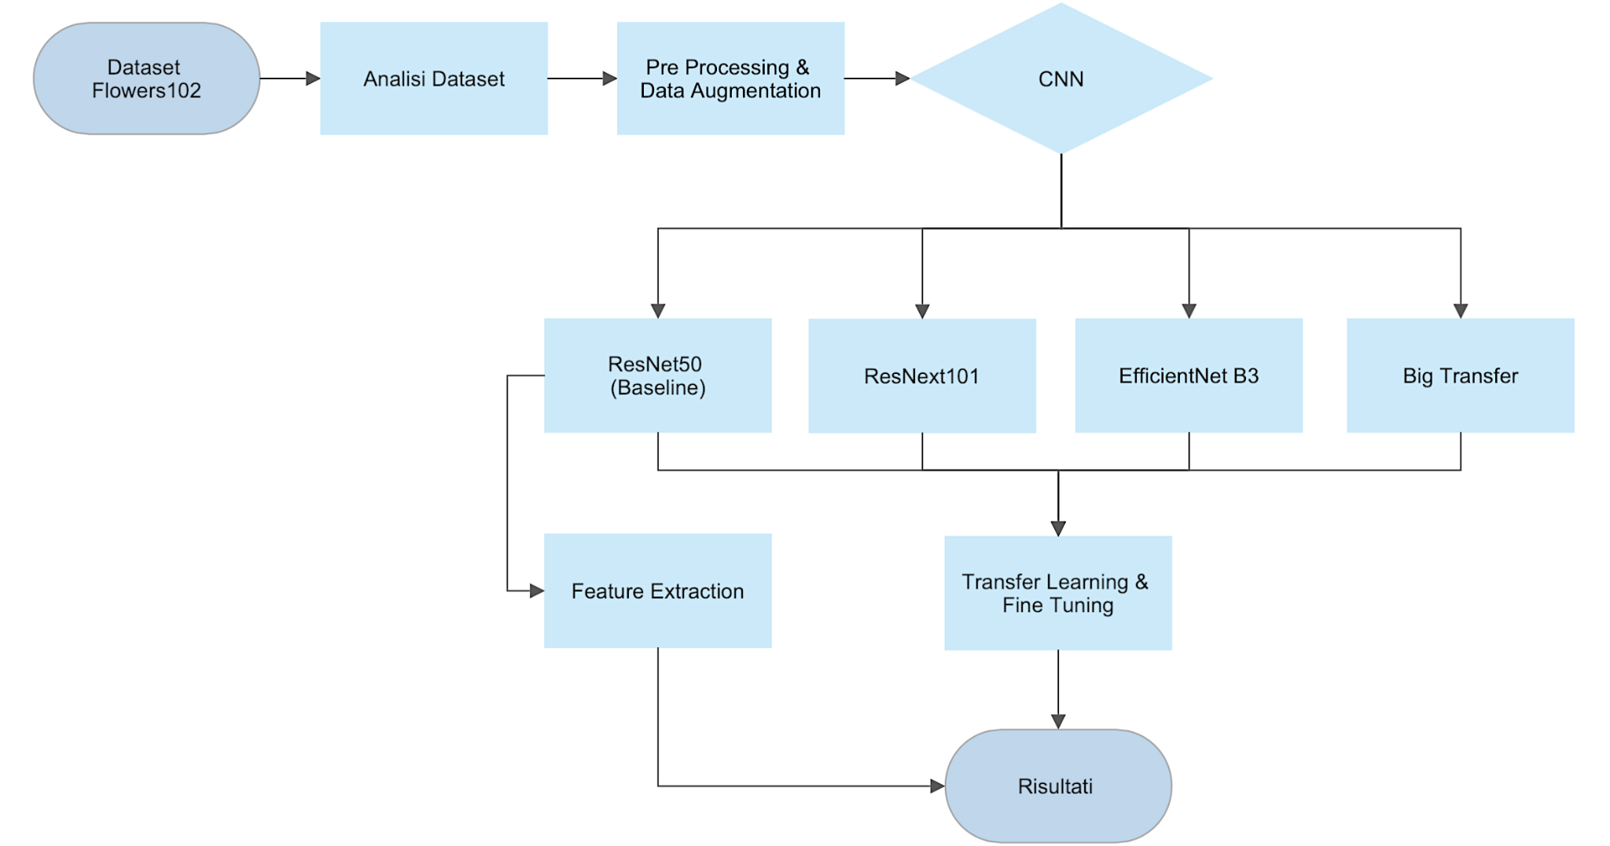
Project Pipeline

Slide 4
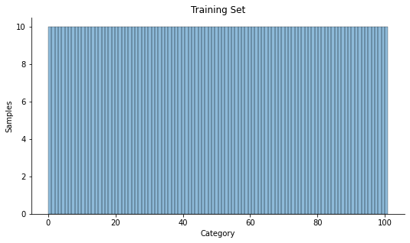
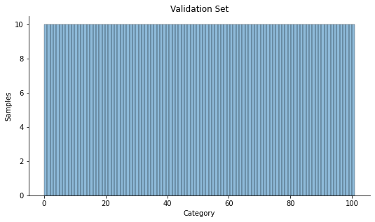
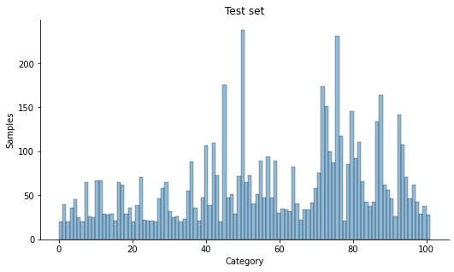
Dataset Analysis
Caratteristiche:
Training set e Validation set bilanciati ma molto contenuti
Test set molto sbilanciato, classi con più di 100/200 immagini
Possibile ripercussione nei risultati finali.

Slide 5
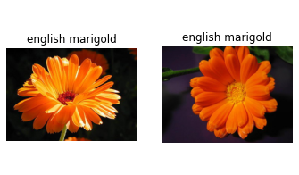
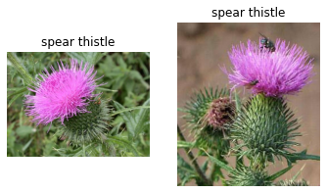
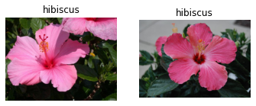
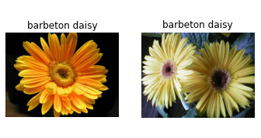
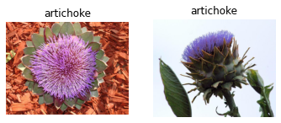
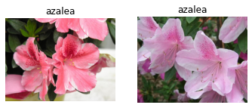
Dataset Analysis
Analisi empirica degli oggetti di interesse, fiori
Analisi di eventuali anomalie
Riscontrata similarità tra classi diverse:

Slide 6




Data Augmentation
Resnet50 | Accuracy | Accuracy top3
dataset originale | 0.8009 | 0.9014
dataset augmented | 0.8343 | 0.9228

Slide 7
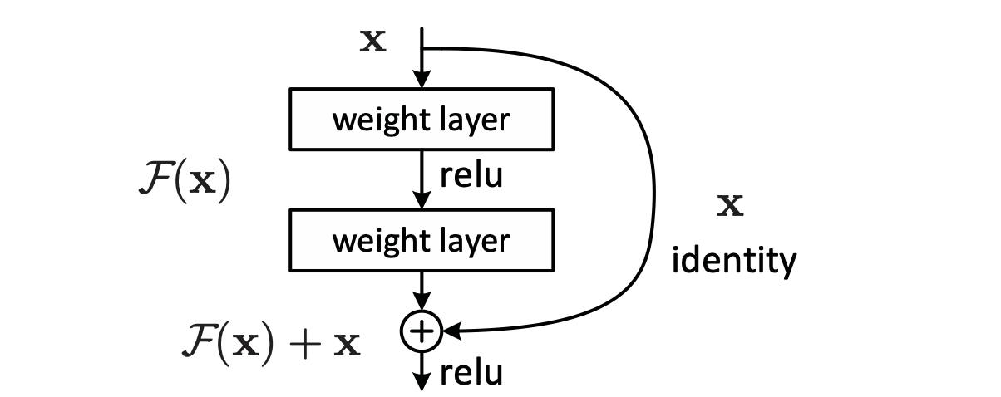
Baseline: ResNet50
Caratteristiche:
CNN con 50 layer
Residual Blocks e Skip Connections
Risolve Vanishing gradient
Implementazione:
Caricamento dei pesi addestrati su ImageNet
Layer Fully connected di output con 102 neuroni con funzione di attivazione Softmax

Slide 8
Baseline: ResNet50
Feature Extraction
Estrazioni features Training set
Estrazioni features Test set
Classificazione
Classificatore KNN - 5 neighbors
Risultati
Accuracy: 0.6098
Tempo di esecuzione breve

Slide 9
Baseline: ResNet50
Transfer Learning & Fine Tuning
Hyperparameters:
Loss: Categorical Crossentropy
Optimizer: Adam
Metrics: Accuracy e Accuracy-top3
Batch size: 32
Epoche: 20 (30 per il fine tuning from scratch)
4 tipi di Training:
Transfer Learning col training set originale
Transfer Learning col training set Augmented
Fine Tuning col training set Augmented
Fine Tuning from scratch
Non si è più continuato con l'approccio feature extraction data la maggior performance del Transfer Learning!

Slide 10
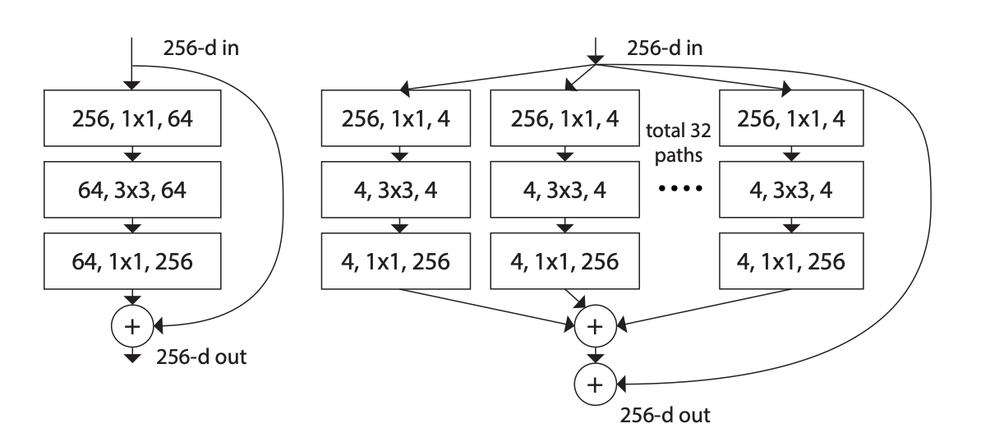
ResNext101
Caratteristiche:
Basata su ResNet a 101 layer
più path paralleli all’interno di un blocco
Implementazione.
Caricamento dei pesi addestrati su ImageNet
Layer Fully connected di output con 102 neuroni con funzione di attivazione Softmax

Slide 11
ResNext101
Transfer Learning & Fine Tuning
Hyperparameters:
Loss: Categorical Crossentropy
Optimizer: Adam
Metrics: Accuracy e Accuracy-top3
Batch size: 32
Epoche: 20 (30 per il fine tuning from scratch)
4 tipi di Training:
Transfer Learning col training set originale
Transfer Learning col training set Augmented
Fine Tuning col training set Augmented
Fine Tuning from scratch

Slide 12
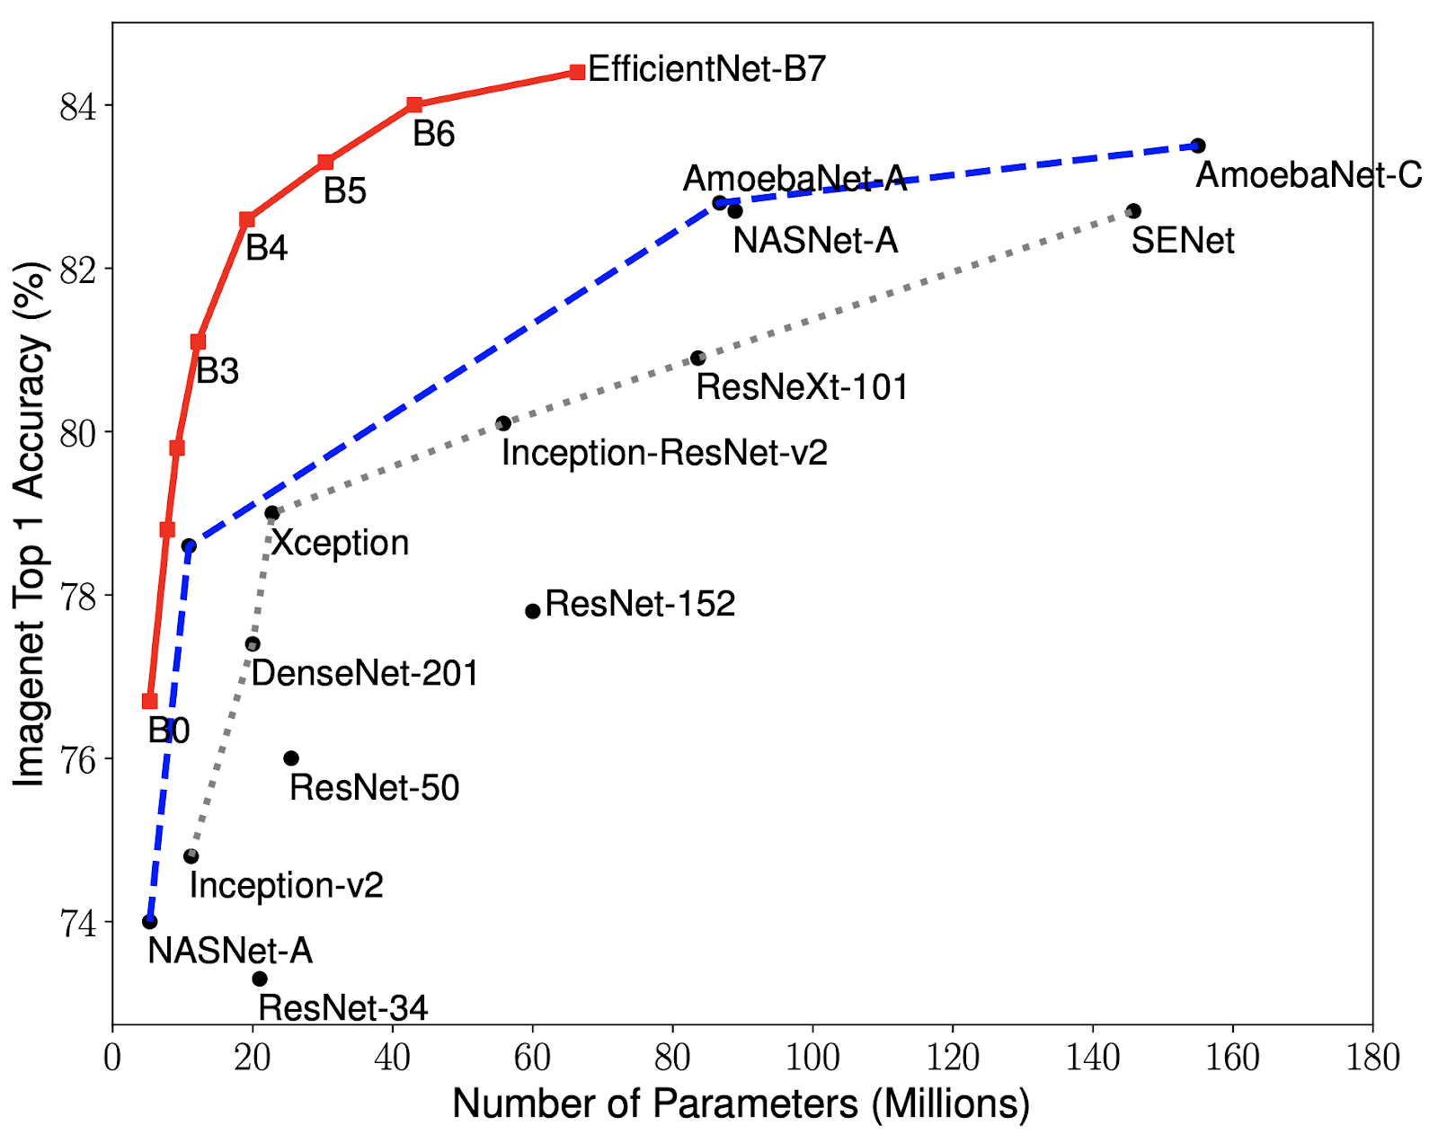
EfficientNet B3
Scaling uniforme di depth/width/resolution con coefficienti fissati
Versione B3: miglior trade-off peso/performance
Tuning dal 5° dei 7 blocchi convoluzionali

Slide 13
Big Transfer (BiT)
Upstream Pre-Training
Transfer to Downstream Tasks

Slide 14
Big Transfer Pre-Training
Big Datasets
Big Architecture
Long pre-training time
GroupNorm and Weight Standardisation

Slide 15
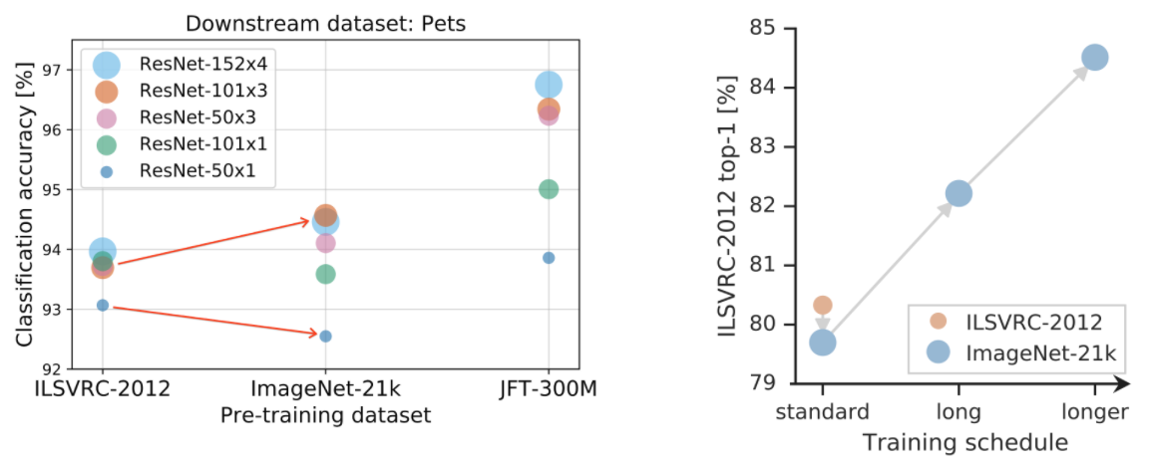
Big Transfer Pre-Training

Slide 16
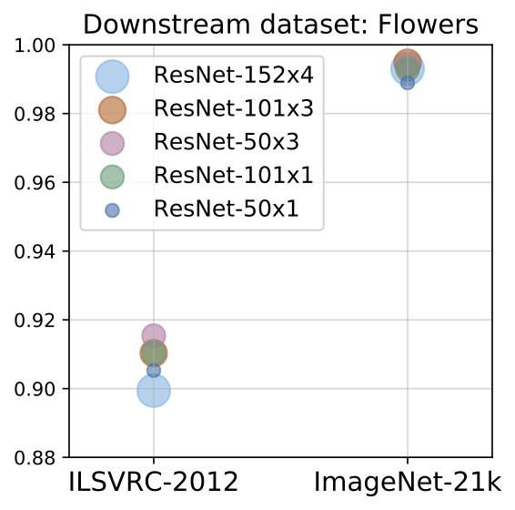
Big Transfer Pre-Training

Slide 17
Big Transfer - Transfer Learning
BiT-HyperRule: hyperparameter heuristic
Learning Rate
Momentum
Batch Size
Schedule Length
Resize
Crop

Slide 18
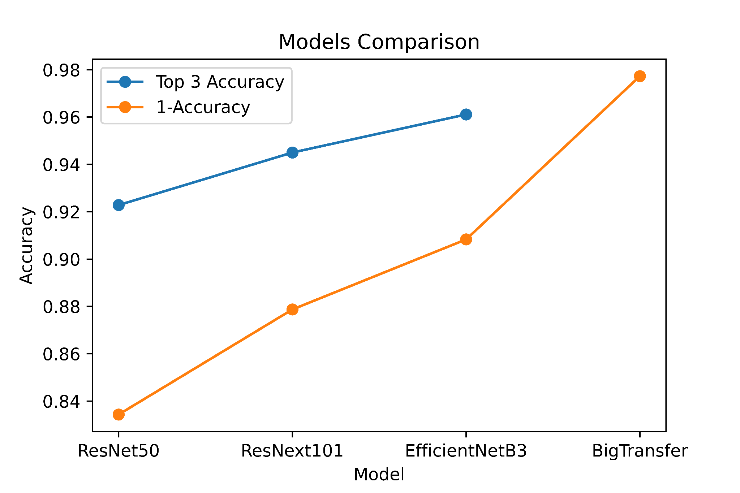
Results and Evaluation
Osservazioni Training:
Non si sono riscontrati problemi di overfitting nelle fasi di training delle reti
Tempi computazionali alti per la fase di Fine Tuning from the scratch

Slide 19
Results and Evaluation
 | Loss | Accuracy | Accuracy top 3
ResNet50 (Baseline) | 0.7039 | 0.8343 | 0.9228
ResNext101 | 0.7127 | 0.8787 | 0.9450
EfficientNet B3 | 0.3831 | 0.9083 | 0.9611
Big Transfer | 0.1601 | 0.9773

Slide 20
Conclusions
Risultati Feature Extraction non al livello di Transfer Learning & Fine Tuning
Data Augmentation e Fine Tuning hanno portato a miglioramenti
Il Fine tuning from scratch non è stato efficace data la carenza di immagini di training
Si conclude che la nuova metodologia Big Transfer è il miglior modello per il nostro dataset

